Slide 1

Учебная практика тема: Программное обеспечения
Выполняли студенты ПТПИТ: Дёмкин Артём и Тюленев Артём
Преподаватель: Матвеев Ф. С.

Slide 2


Что такое программное обеспечение
Программное обеспечение – совокупность компьютерных программ и связанных с ними данных, которая содержит инструкции по указанию компьютеру, что и как делать. Программное обеспечение относится к одной или нескольким компьютерным программам и данным, хранящимся в хранилище компьютера для определенных целей.

Slide 3

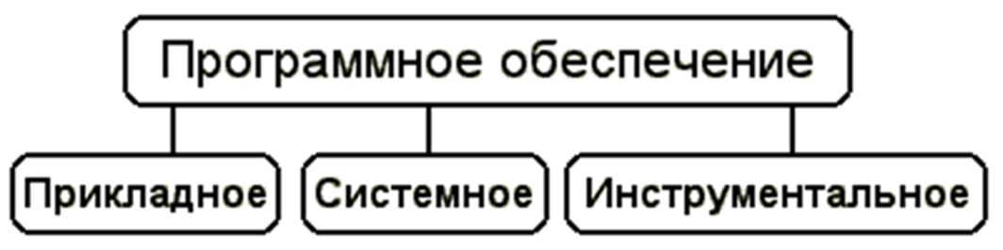
Типы программного обеспечения
Существуют три типа По: Прикладное, Системное, Инструментальное

Slide 4
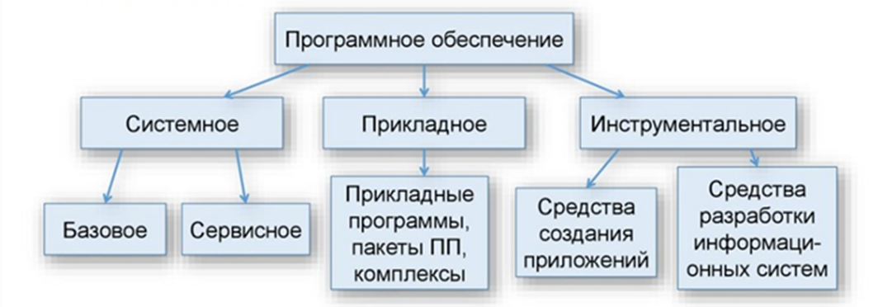


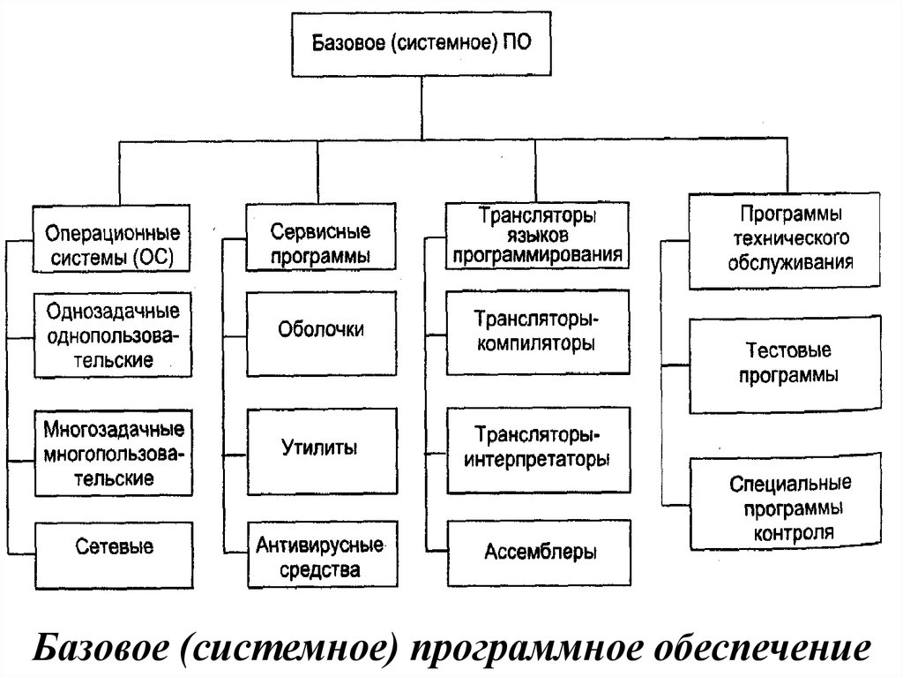
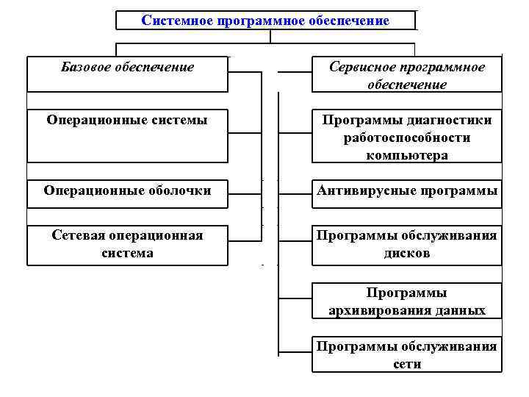
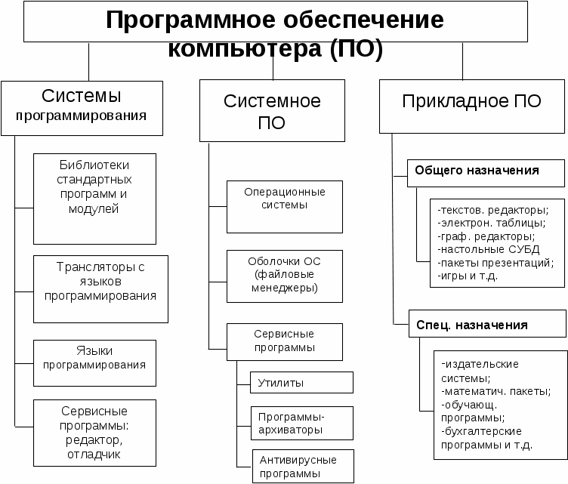
Базовое
инструментальное

Slide 5

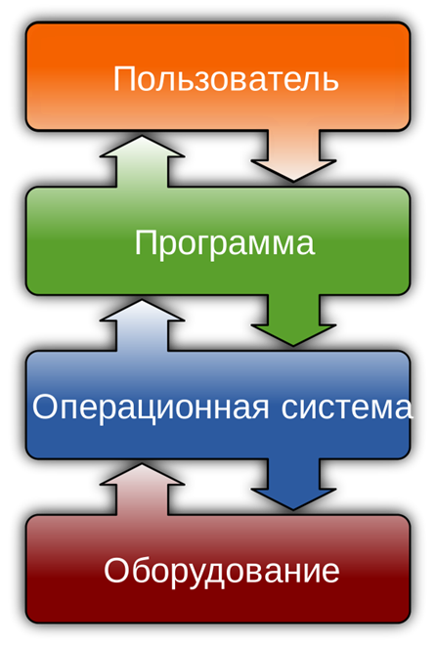
програмирование
Программи́рование — процесс создания компьютерных программ. По выражению одного из основателей языков программирования Никлауса Вирта, «Программы = алгоритмы + структуры данных». Программирование основывается на использовании языков программирования, на которых записываются исходные тексты программ.

Slide 6
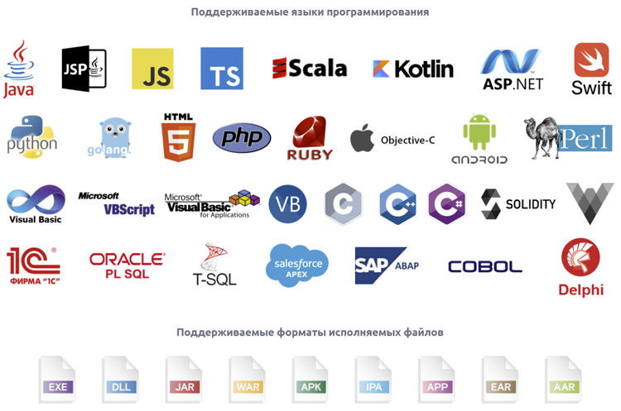

Slide 7
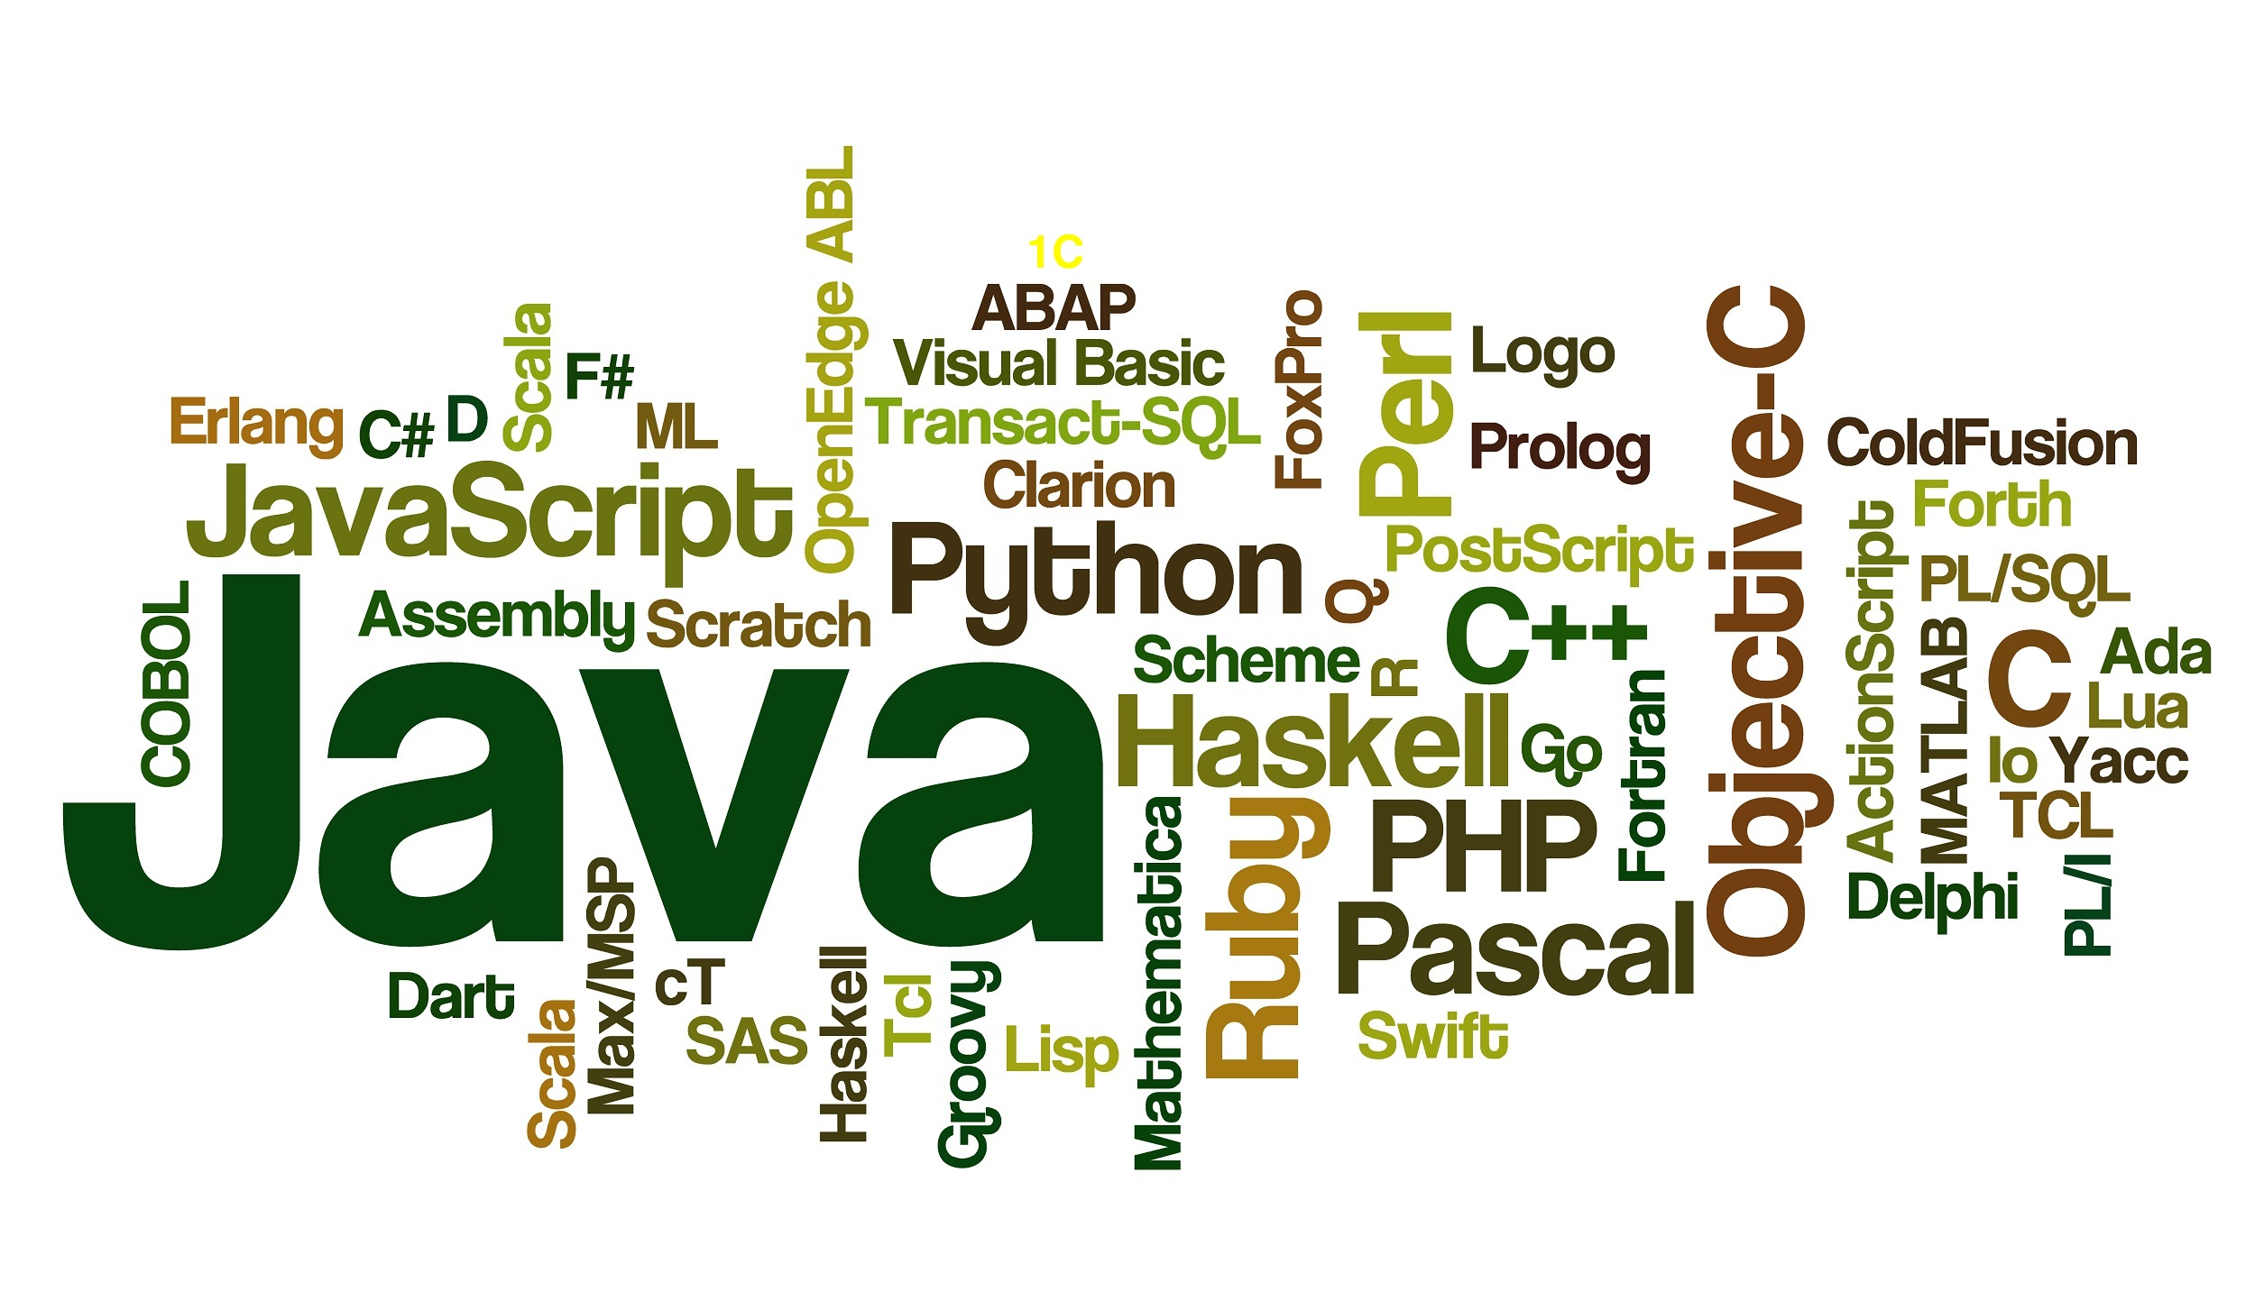

Slide 8

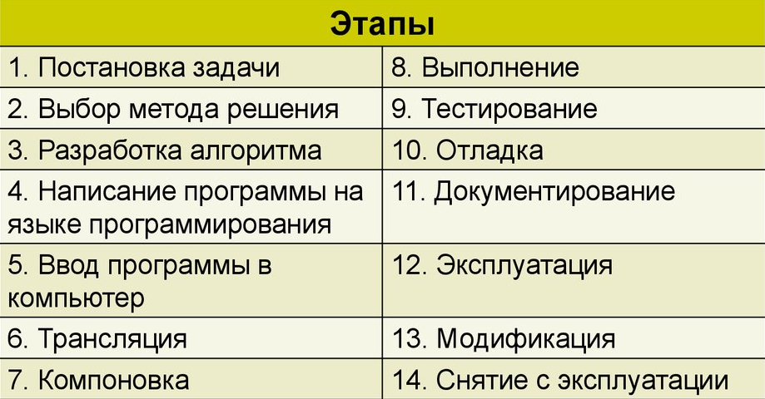
Этапы при разработке программ

Slide 9
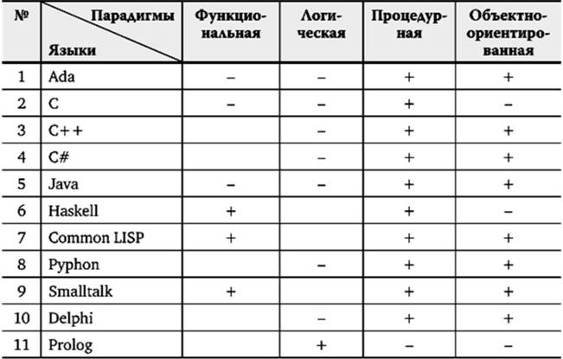
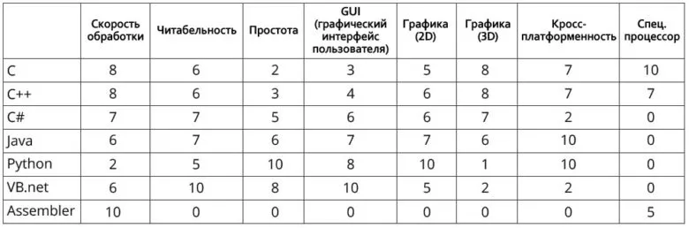
Характеристики языков

Slide 10
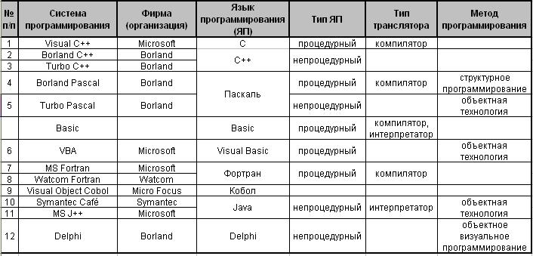
Характеристики языков

